Slide 1
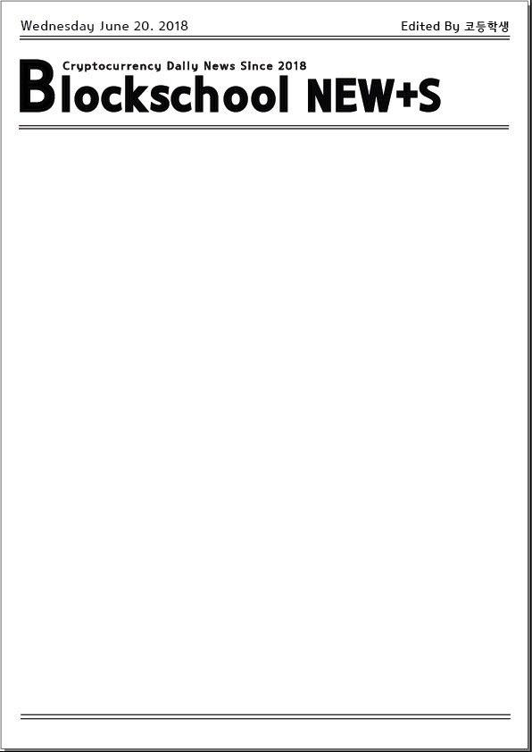








2018-11-06

Slide 2








2018-11-06

